Slide 1

GRUPA .NET

Slide 2
BIO
Bartek Strachowski
https://www.facebook.com/bartek.strachowski
www.linkedin.com/in/bartosz-strachowski-747a32140

Slide 3
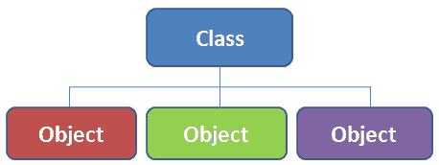
Czym jest klasa, a czym obiekt ?

Slide 4
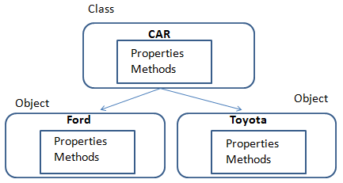
Czym jest klasa, a czym obiekt ?
Uwaga! Toyota i Ford mogą być mylące. Lepszymi nazwami byłoby „Samochód Mamy” i „Samochód Sąsiadki” .

Slide 5
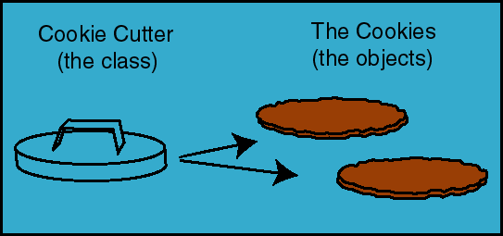
Czym jest klasa, a czym obiekt ?

Slide 6
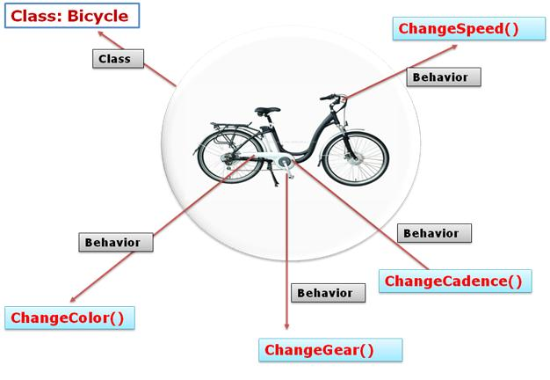
Czym jest klasa, a czym obiekt ?

Slide 7

Programowanie obiektowe
Całość aplikacji podzielna na coraz mniejsze elementy
Upraszczanie zagadnienia
Logiczny dla człowieka podział i zapis

Slide 8
Demo [Klasy]

Slide 9
Paradygmant programowania obiektowego
Abstrakcja
Enkapsulacja (Hermetyzacja)
Polimorfizm
Dziedziczenie

Slide 10
Modyfikatory
public –dostępny dla wszystkich
private – dostępny dla mnie

Slide 11
Pole
public class Kosmetyki
{
public int LiczbaLakierow = 20;
}

Slide 12
Pole
public class Kosmetyki
{
public int LiczbaLakierow = 20; private int LiczbaPedzli;
}

Slide 13
Metody
public void aboutCar() {
Console.WriteLine(”This is a Porsche”);
}

Slide 14
Metody
public class Car{
int currentSpeed = 50;
public int increaseSpeed(int v) {
int newSpeed = currentSpeed + v;
return newSpeed;
}
}

Slide 15
Demo [Pola i metody]

Slide 16
Właściwość - property
class Klasa
{
public int Wlasciwosc
{
get
{
// co ma zostać zwrócone przy odwołaniu do tej właściwości
}
set
{
// co ma stać się z wartością przypisaną do tej właściwości
}
}
}

Slide 17
Właściwości vs pola
Dlaczego właściwości(property) a nie pola?
Pozwalają w kontrolowany sposób dostawać się do wartości

Slide 18
Właściwości vs pola
public int Nazwa { get; private set; }

Slide 19
Właściwości vs pola
public class Osoba
{
private int _wiek;
public int Wiek
{
get { return _wiek; }
set
{
if(value > 0)
_wiek = value;
}
}
}

Slide 20
Konstruktor
Specjalna metoda
Wywoływana jako pierwsza przy tworzeniu obiektów

Slide 21
Konstruktor
public class Pojazd
{
public Pojazd()
{
//ciało konstruktora
}
}

Slide 22
Demo [Konstruktory]

Slide 23

Pytania

Slide 24
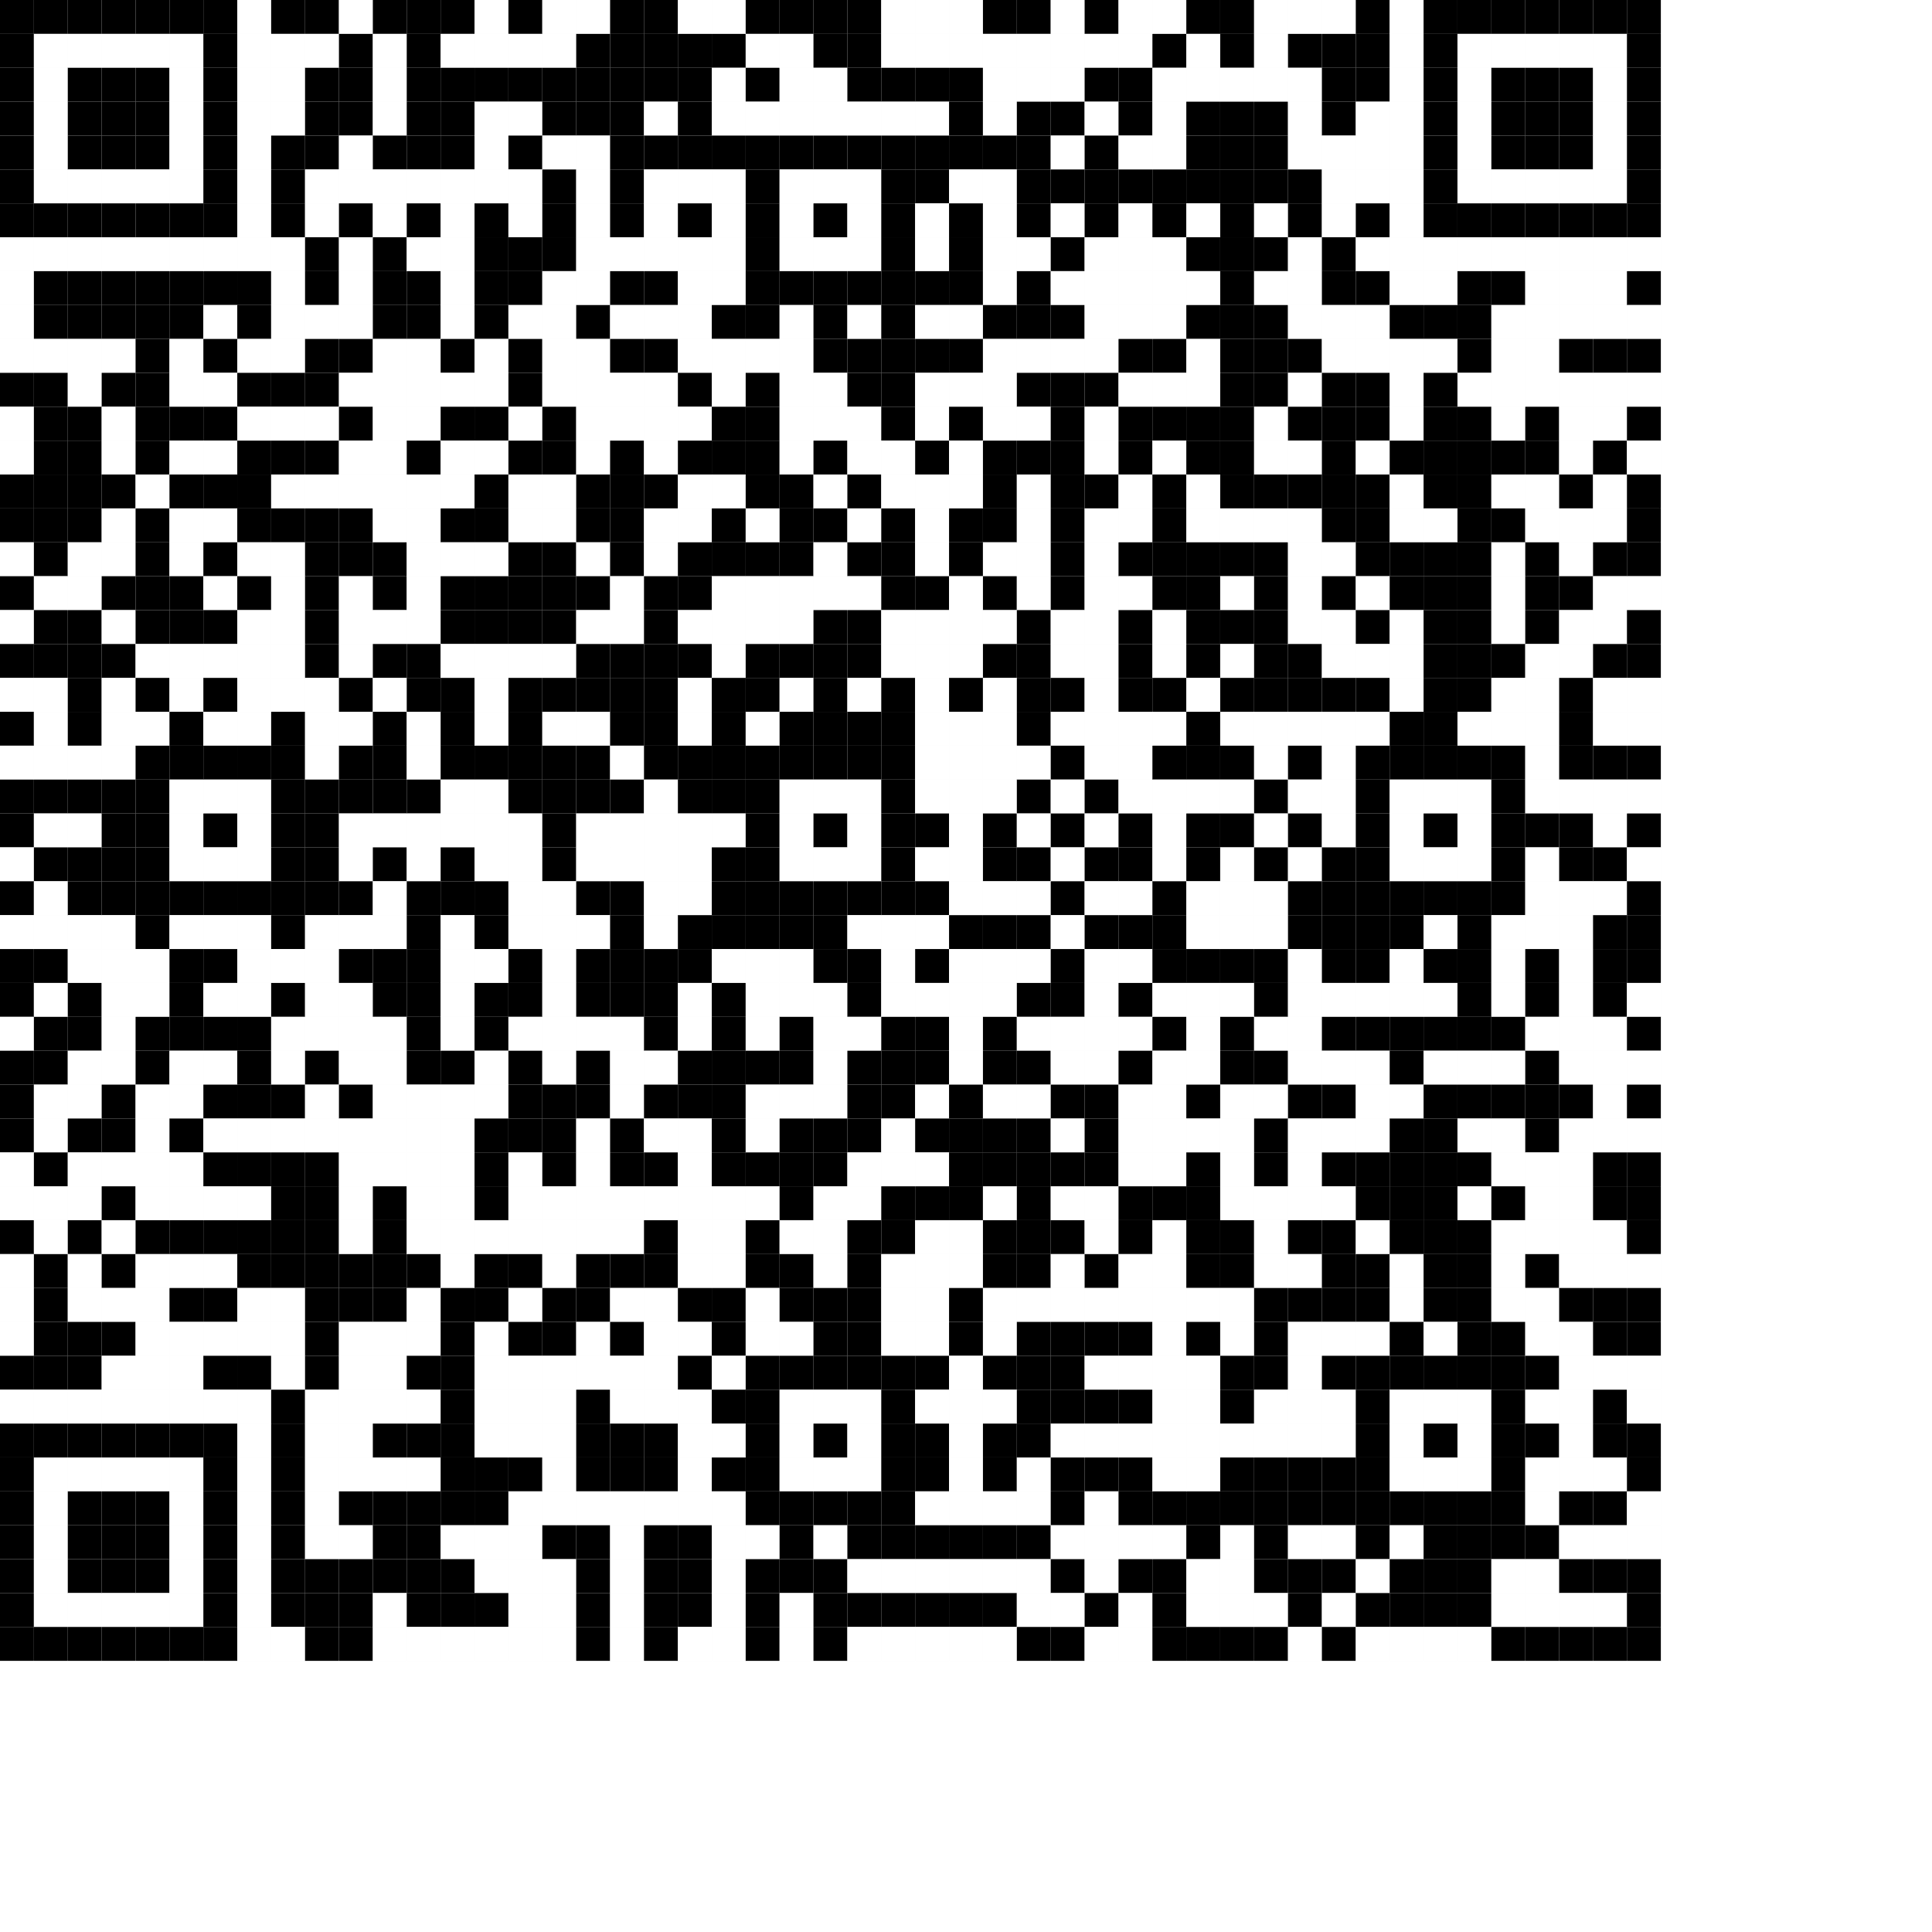
rebrand.ly/certyfikat

Slide 25
Do zobaczenia !

